Slide 1
个人定位

Slide 2
工具一：目标定位法

Slide 3
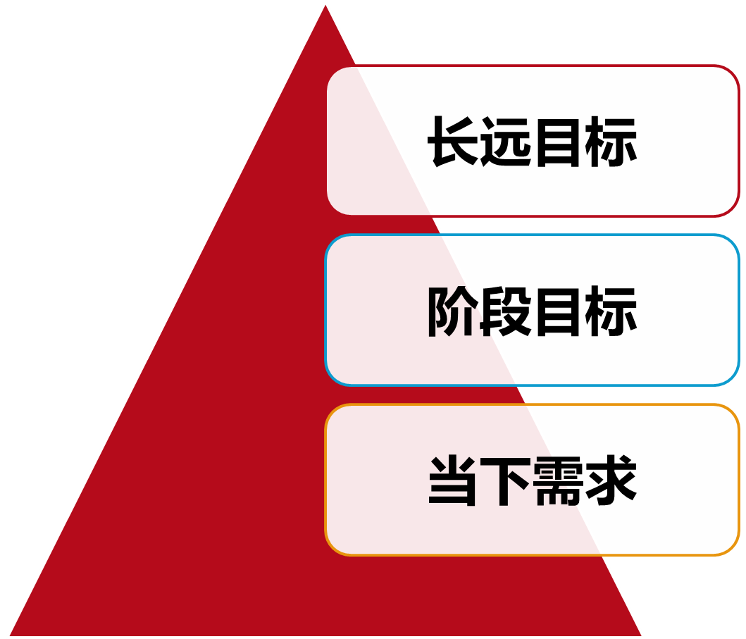

Slide 4
长远目标
指向生涯发展的较高愿景。
常常与人生价值联系比较紧密。
受早年生活经验和重要他人影响比较多。
根深蒂固，非常稳定。

Slide 5
阶段目标
为长远目标服务。
受现实条件制约比较明显。
是指导当下做决策的标准。
相对稳定。

Slide 6
当下需求
表现在日常生活中比较多。
与个人所处需求层次有关。
不太稳定，容易被改变。

Slide 7
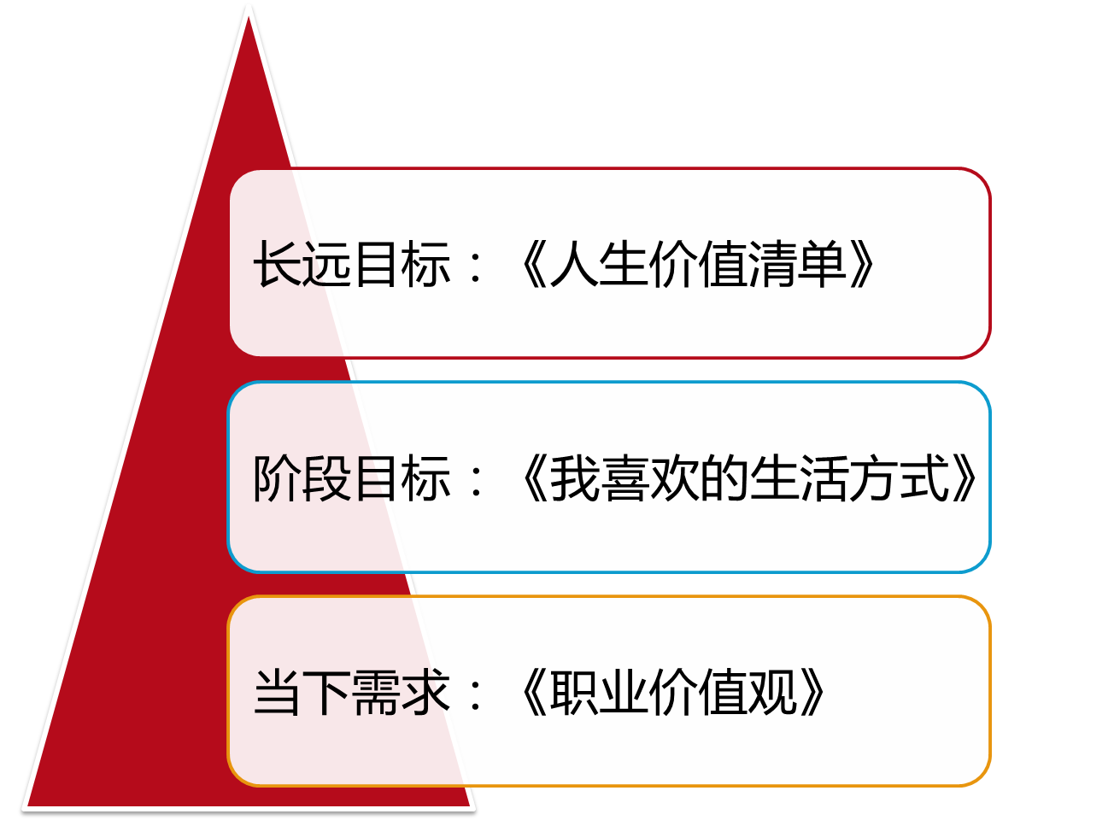

Slide 8
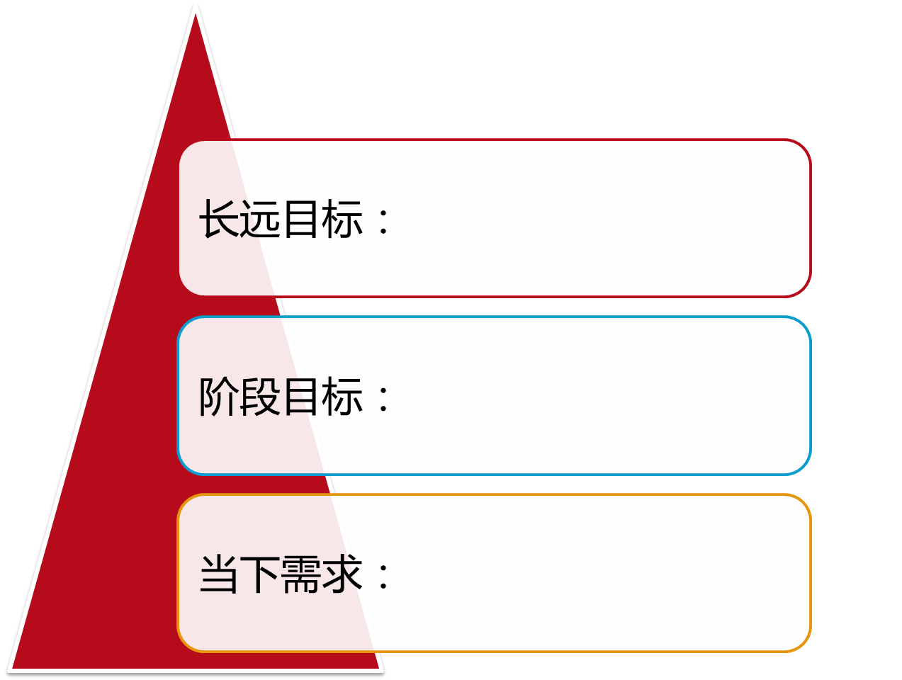

Slide 9
工具二：技能定位法

Slide 10
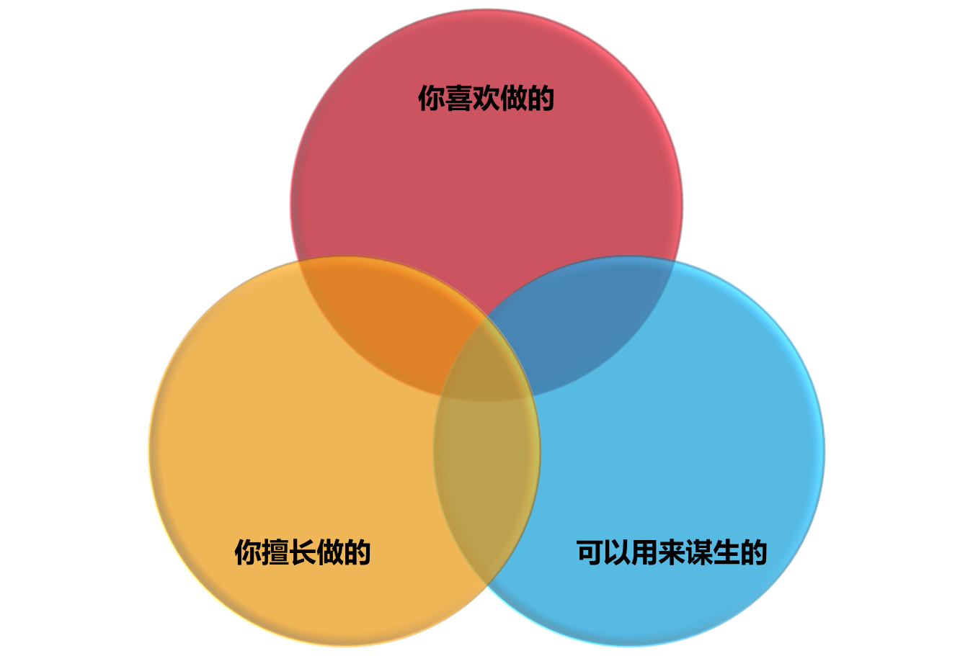
【工具来源：古典，2011年】

Slide 11
你喜欢做的：
  无论能力高低，也无论他人如何评价，你依旧乐此不疲的事情有哪些？
  无论在工作，还是生活中，你喜欢做的事情都有什么？
你擅长做的：
  无论你是否喜欢，你擅长的技能有哪些？
  相对于周围的人，你在哪些方面有很好的表现？

Slide 12
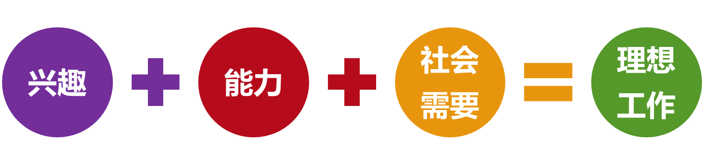
你可以用来谋生的：
  哪些事情可以满足你生存的需要？
  假如有一天走投无路，你可以用来谋生的技能有哪些？

Slide 13
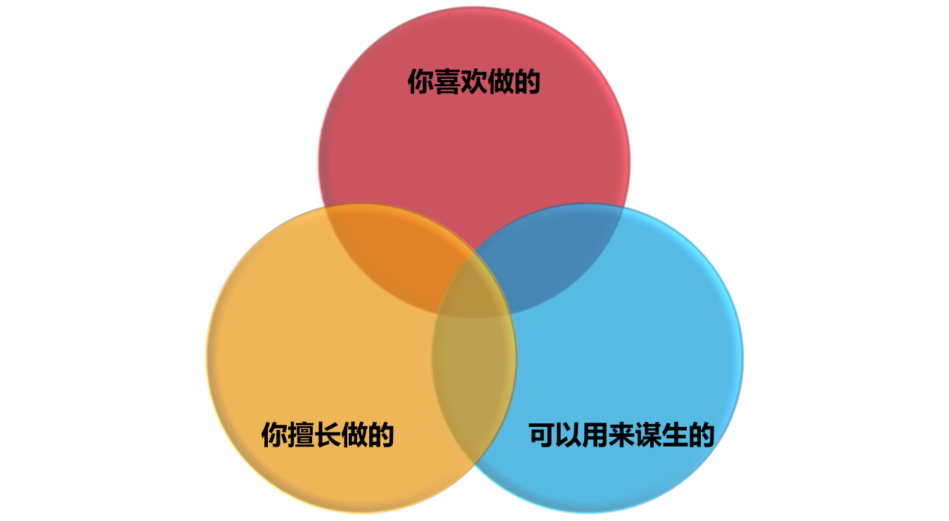
业余爱好
努力方向
谋生手段

Slide 14
生存焦虑
自我挫败
职业倦怠

Slide 15
工具三：阶段定位法

Slide 16
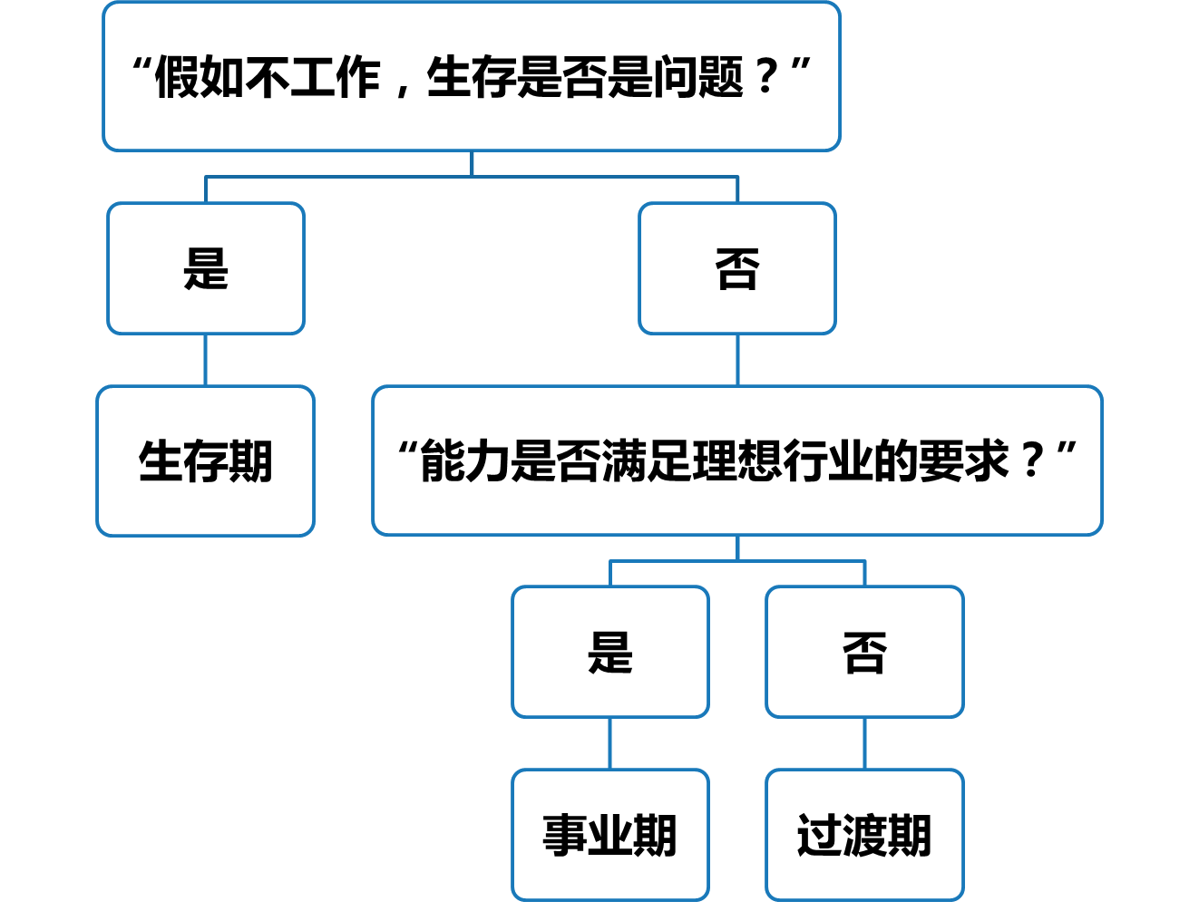

Slide 17
生存期
为了获得生存，我们只能按照现有能力先找到工作，满足自己的基本需求。
这个阶段，兴趣只能做为业余爱好来丰富自己的生活，缓解压力。

Slide 18
过渡期
工作内容实现基本可控，有一些自由的时间和精力，才有机会去考虑自己的兴趣。
通过学习、实践、积累，把自己的兴趣逐渐转化成未来的职业能力。
寻找新的机会去尝试和验证。

Slide 19
事业期
自我实现的标志：做自己喜欢的、擅长的、有价值的事情。
新的领域，新的挑战，保持前进的状态。

Slide 20
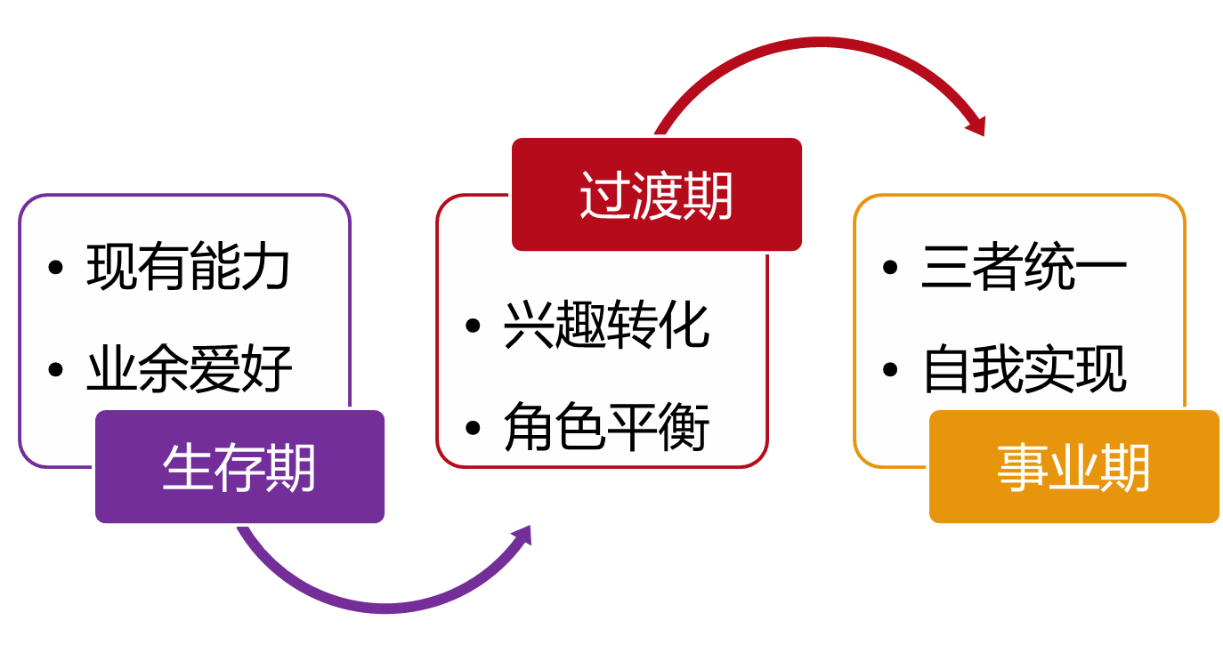
【工具来源：古典，2010年】

